Slide 1
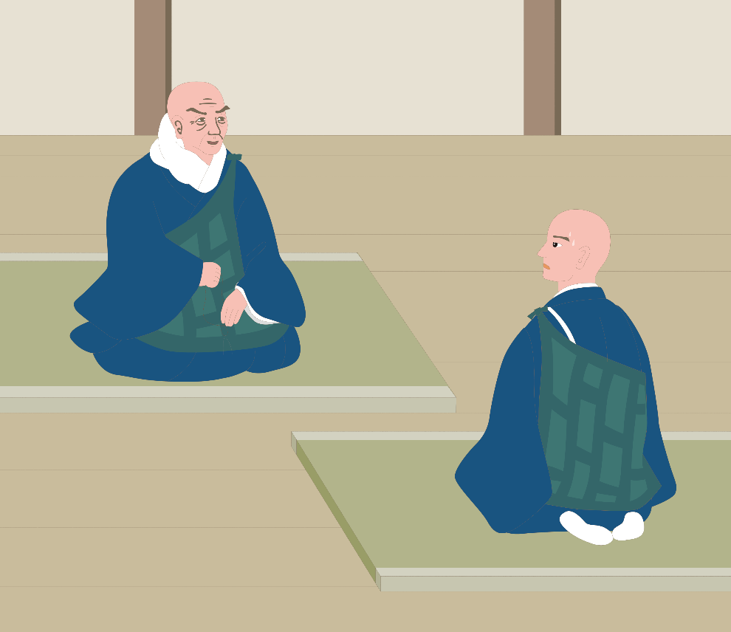
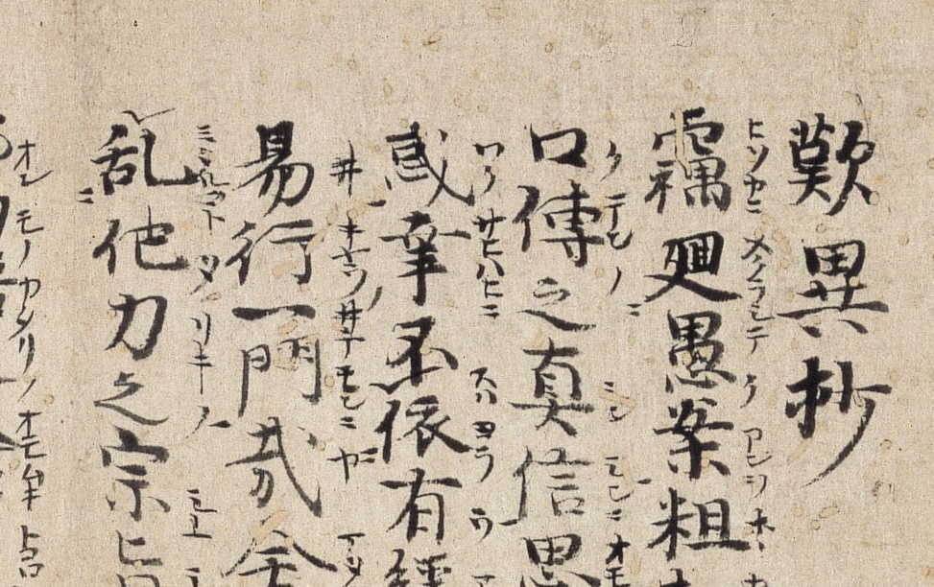
めて学ぶ
初
『歎異抄』講座
第 5 回
第四条 浄土の慈悲
●年●月●日（●）
●●●●

Slide 2
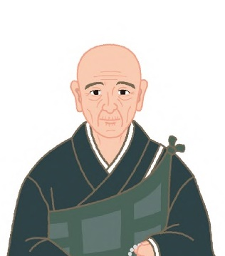
『歎異抄』とは
・常陸国河和田（茨城県水戸市）
の唯円が著者とされる。
・親鸞聖人の面授の
門弟。
・すぐれた学徳をそなえ、
説法の名手であった。

Slide 3
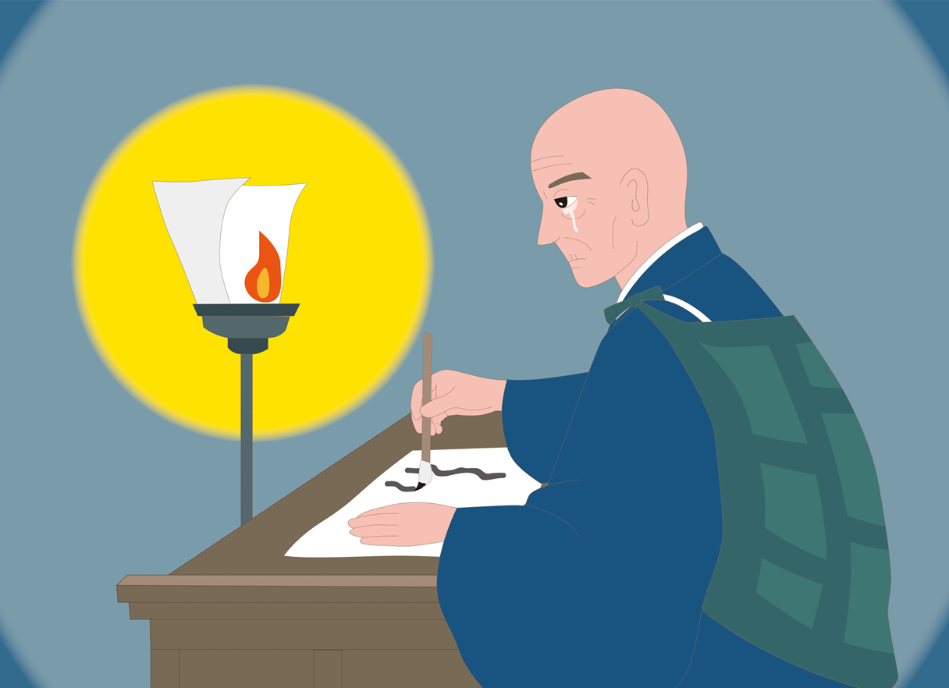
『歎異抄』とは
・後序
「なくなく筆を染めて
これをしるす。なづ
けて『歎異抄』といふべし。」
・親鸞聖人の教えを誤って理解
する者がいることを悲しんで、
歎異のこころから執筆。

Slide 4
『歎異抄』の構成
・序…『歎異抄』撰述の趣旨
・第一条～第十条
…親鸞聖人の語録（師訓篇）
・中序…後の八条の序文
・第十一条～第十八条
…唯円の歎異（異義篇）
・後序…唯円の述懐
・付録…「承元の法難」の流罪記録

Slide 5

本日の内容
１、慈悲について
２、慈悲のかはりめ
３、聖道の慈悲のあり方
４、浄土の慈悲のあり方
５、第四条と親鸞聖人

Slide 6
本日の内容
１、慈悲について

Slide 7
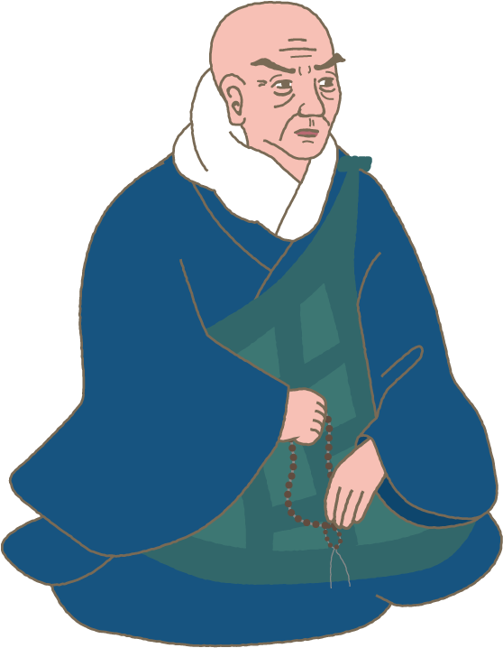
【本文】
慈悲に聖道・浄土の
かはりめあり。

Slide 8
（現代語訳）
慈悲について、聖道門と浄土門とでは違いがあります。

Slide 9
慈悲に聖道・浄土のかはりめあり。
第四条の主題
慈悲

Slide 10
慈悲に聖道・浄土のかはりめあり。
聖道の慈悲と、浄土の慈悲との二通りの慈悲がある。
違い
かはりめ

Slide 11
慈悲に聖道・浄土のかはりめあり。
聖道の慈悲
徹底しない慈悲

Slide 12
慈悲に聖道・浄土のかはりめあり。
浄土の慈悲
徹底した慈悲

Slide 13
慈悲とは？
生きとし生けるものをあわれみ、慈しむこと。
苦を除き、楽を与えること。
・仏教の特色を表す言葉

Slide 14
慈悲とは？
あらゆるものの苦悩に同感し、痛みを共感しながら、その苦悩をわが事として受けとめ、苦悩を取り除こうとすることをいう。

Slide 15
慈悲
智慧
仏教においては、慈悲は智慧と一組で語られ、この二つの完成をめざす。

Slide 16


危ない
例えば
智慧

Slide 17

助けるよ
慈悲
智慧
智慧は慈悲に展開する

Slide 18
慈悲
智慧に裏付けられた慈悲

Slide 19
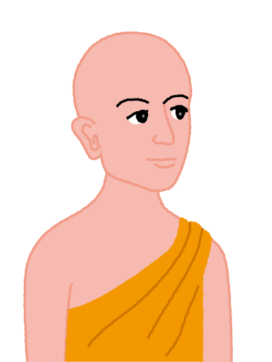
私の都合
他者
自分の都合を通して他人を見る。

Slide 20
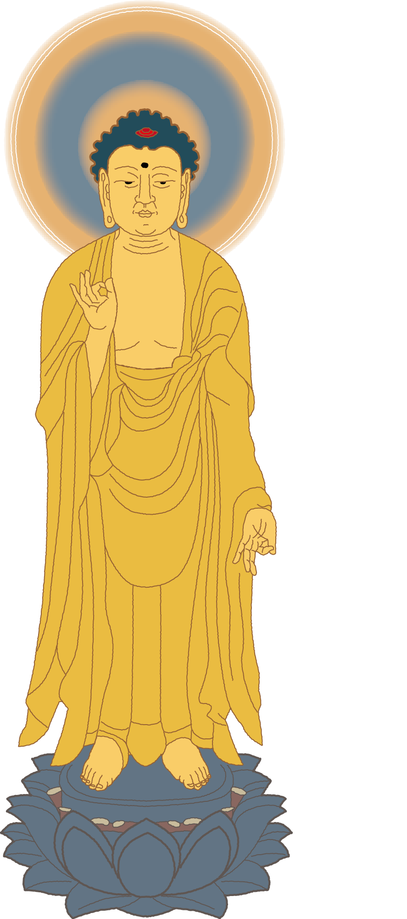
他者
自分と他人をわけることのない見方

Slide 21
慈悲とは？
仏教では、他者を救済する利他行として位置づけられる。
Notes:
・利他行とは他の人の救済につとめることを意味する。

Slide 22
三つの慈悲
①大慈大悲
仏が起こす徹底した慈悲
②中慈中悲
聖者が起こす慈悲
③小慈小悲
凡夫が起こす慈悲

Slide 23
本日の内容
１、慈悲について
２、慈悲のかはりめ
３、聖道の慈悲のあり方
４、浄土の慈悲のあり方
５、第四条と親鸞聖人

Slide 24
本日の内容
２、慈悲のかはりめ

Slide 25
慈悲に聖道・浄土のかはりめあり。
七高僧の一人、
道綽禅師の創唱
（中国、隋～唐代）
仏教全体をこの二つの教えに分ける見方。
聖道門と浄土門
聖道・浄土

Slide 26
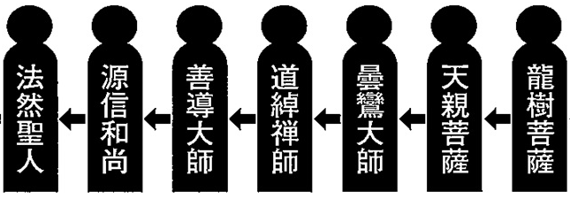
七高僧
親鸞聖人が特に敬重された七人の高僧方

Slide 27
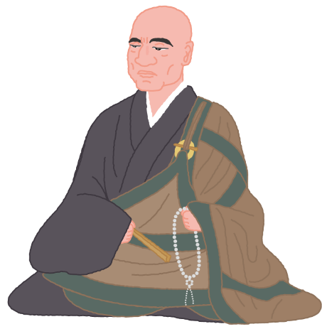
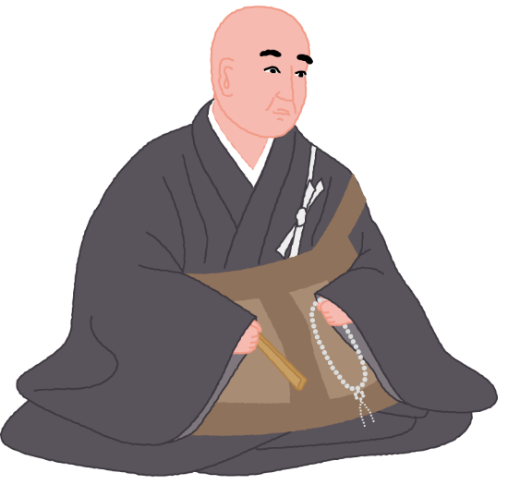
この見方は法然聖人に継承され、念仏の教えを主張する基盤となる。
慈悲に聖道・浄土のかはりめあり
聖道門と浄土門
道綽禅師
法然聖人
（日本、平安～鎌倉時代）

Slide 28
慈悲に聖道・浄土のかはりめあり。
浄土門
聖道門
阿弥陀仏の本願力によって、その浄土に往生してさとりを開く教え。
自力の修行によって、この世でさとりを開く教え。

Slide 29
自力
自ら修めた身・口・意の善根によって迷いを離れよう（仏になろう）とすること。

Slide 30
本願
阿弥陀仏の救いの
根本となる誓願
第十八願

Slide 31
第十八願
わたしが仏になるとき、
すべての人々が心から信じて、わたしの国に生れたいと願い、
わずか十回でも念仏して、
もし生れることができないよ
うなら、
わたしは決してさとりを開き
ません。

Slide 32
第十八願
わたしが仏になるとき、す
べての人々が
心から信じて、わたしの国に生れたいと願い、
わずか十回でも念仏して、
もし生れることができないようなら、
わたしは決してさとりを開きません。
Notes:
・青が信じること、赤がお念仏、緑がお浄土に生まれること。

Slide 33
第十八願
人々を
信じさせ（信心）
念仏させて（念仏）
必ず浄土に往生させる
（往生）
という願い

Slide 34
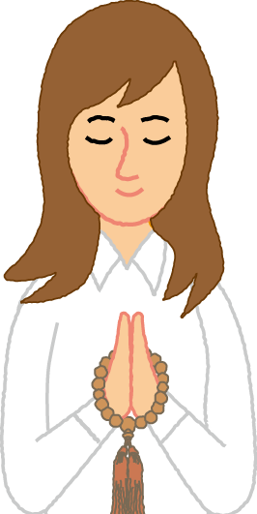
本願力
他力
本願が成就され
具体的なはたらきとなっていること

Slide 35
慈悲に聖道・浄土のかはりめあり
浄土門
聖道門
阿弥陀仏の本願力によって、その浄土に往生してさとりを開く教え。
自力の修行によって、この世でさとりを開く教え。

Slide 36
慈悲に聖道・浄土のかはりめあり
浄土門
聖道門
今の時代にふさわしいのは、浄土に往生する教えとする。
自力の修行によって、この世でさとりを開く教え。

Slide 37
※時代観
三時思想
正法・像法・末法の三時。釈尊入滅後、時代がうつるにつれて次第に仏教が衰えていく状況を示したもの。
仏教の歴史観。

Slide 38
 | 正法 | 像法 | 末法
教 (釈尊の教え) | ◎ | ◎ | ◎
行 (教えを実践） | ◎ | ◎ | ×
証 (さとりを得る) | ◎ | × | ×

Slide 39
時代が下るにつれて、仏教が衰える
正法
像法
末法
五百年間
千年間
一万年間
法滅
●
●
●
釈尊入滅
末法初年552年
道綽禅師
562年誕生
Notes:
まさに道綽のいた時代は、★末法の世.。
末法で救われる道こそ浄土門。聖道門は尊い教えであるが、時代にあわないということをいう。
【最後】
道綽の視点としては、

Slide 40
道綽禅師の視点
まさに末法の世
戦争、天災、廃仏
末法と、現実世界がリンク
末法で救われる道こそ浄土門

Slide 41
聖道門と浄土門
末法の世にふさわしいのは、浄土に往生する教えとする。
歴史的な視点からの主張

Slide 42
それと同時に
私たち一人ひとりの今の問題を示すもの

Slide 43
慈悲に聖道・浄土のかはりめあり。
浄土
聖道
他力浄土門の慈悲
自力聖道門の慈悲
浄土の慈悲
聖道の慈悲

Slide 44
ここまでのポイント
☆慈悲には聖道の慈悲と浄土
の慈悲の違いがある。
☆聖道門とは自力修行によって
仏になる教え。
☆浄土門とは阿弥陀仏の本願力
によって浄土で仏になる教え。

Slide 45
本日の内容
１、慈悲について
２、慈悲のかはりめ
３、聖道の慈悲のあり方
４、浄土の慈悲のあり方
５、第四条と親鸞聖人

Slide 46
本日の内容
３、聖道の慈悲のあり方

Slide 47
【本文】
聖道の慈悲といふは、ものをあはれみ、かなしみ、はぐくむなり。しかれども、おもふがごとくたすけとぐること、きはめてありがたし。

Slide 48
（現代語訳）
聖道門の慈悲とは、すべてのものをあわれみ、いとおしみ、はぐくむことですが、しかし思いのままに救いとげることは、きわめて難しいことです。

Slide 49
【本文】
今生に、いかにいとほし不便とおもふとも、存知のごとくたすけがたければ、この慈悲始終なし

Slide 50
（現代語訳）
この世に生きている間は、どれほどかわいそうだ、気の毒だと思っても、思いのままに救うことはできないのだから、このような慈悲は完全なものではありません。

Slide 51
聖道の慈悲といふは、ものをあはれみ、かなしみ、はぐくむなり。
あらゆるものに思いをよせ、ともに悲しみ、いとおしみやさしくはぐくむということ。
聖道の慈悲
もの
生きとし生けるもの

Slide 52
聖道の慈悲といふは、ものをあはれみ、かなしみ、はぐくむなり。
聖道の慈悲
自力聖道門の利他行
自分の力で他の人を救済する利他行
非常に尊いもの

Slide 53
聖道の慈悲
三つの慈悲
①大慈大悲
仏が起こす徹底した慈悲
②中慈中悲
聖者が起こす慈悲
③小慈小悲
凡夫が起こす慈悲

Slide 54
例えば
聖道の慈悲といふは、ものをあはれみ、かなしみ、はぐくむなり。
我々の生活の上でいえば、社会生活を営む上で必要な心構え。
善意、慈愛、思いやり
など
他者への援助
54

Slide 55
例えば
聖道の慈悲といふは、ものをあはれみ、かなしみ、はぐくむなり。
子どもへの愛情
困っている人への援助
友情や思いやり

Slide 56
しかれども

Slide 57
しかれども、おもふがごとくたすけとぐること、きはめてありがたし。
しかし、思いのままに救いとげることは、きわめて難しいことです。

Slide 58

子どもへの愛情
親は子どもを何があっても助けたいと愛情をそそいで見守っている。

Slide 59
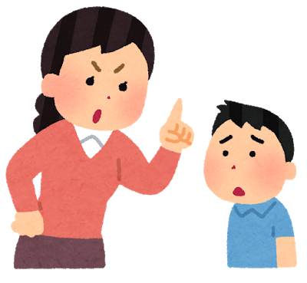
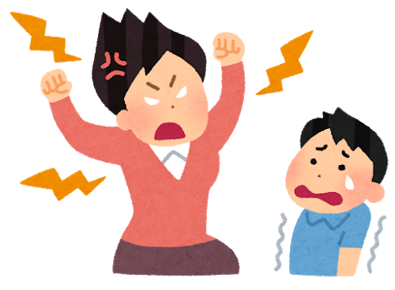
しかし…
子どもへの愛情
子どもへの躾けで、自分の心に余裕があれば、丁寧に注意するが、心に余裕がなければ、怒鳴ってしまう。

Slide 60

困っている人への援助
困っている人には手をさしのべたくなる。

Slide 61
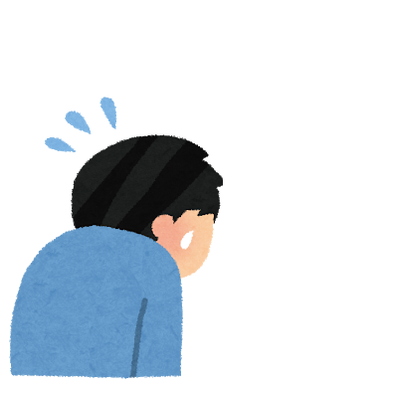
困っている人への援助
しかし…
自分ができる範囲内で行うので、すべての人には徹底できない。

Slide 62
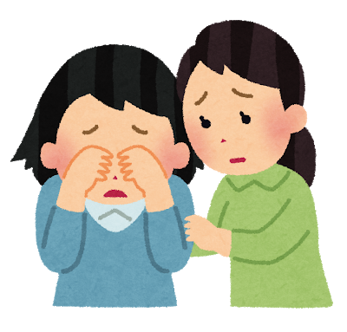
友情や思いやり
他者に対して思いやりをもって接することがある。

Slide 63

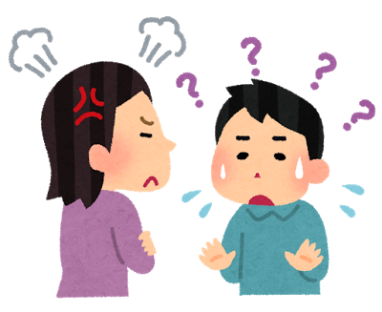
しかし…
友情や思いやり
見返りを求める心をおこしたり、かえって相手を傷つけたりすることもある。

Slide 64
今生に、いかにいとほし不便とおもふとも、存知のごとくたすけがたければ、この慈悲始終なし。
聖道の慈悲
凡夫にとってこの世界で人を助けることには、いかにしても超えられない制約が伴う。

Slide 65
今生に、いかにいとほし不便とおもふとも、存知のごとくたすけがたければ、この慈悲始終なし。
始終なし
存知の
ごとく
不便
いとほし
今生
今生に、いかにいとほし不便とおもふとも、存知のごとくたすけがたければ、この慈悲始終なし。
気の毒
この世に
生きている間
かわいそう
完全ではない
思いのままに

Slide 66
この世に生きている間は、どれほどかわいそうだ、気の毒だと思っても、思いのままに救うことはできないのだから、このような慈悲は完全なものではありません。
今生に、いかにいとほし不便とおもふとも、存知のごとくたすけがたければ、この慈悲始終なし。

Slide 67
聖道の慈悲
おもふがごとくたすけとぐること、きはめてありがたし。
今生に、いかにいとほし不便とおもふとも、存知のごとくたすけがたければ、この慈悲始終なし。
聖道の慈悲が難しい

Slide 68
今生に、いかにいとほし不便とおも
ふとも、存知のごとくたすけがたければ、この慈悲始終なし。
聖道の慈悲が難しい
自己中心性
有限性
徹底しない慈悲

Slide 69
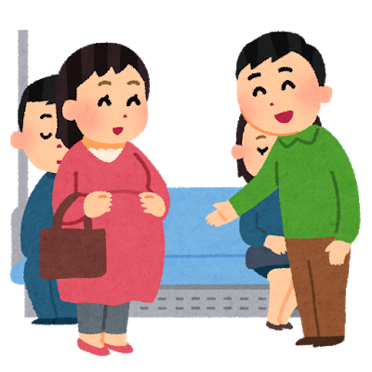
例えば

Slide 70
自分の都合、またその場の考えや感じ方次第で、「思いやり」の意味は大きく変わる。
自己中心性

Slide 71
人間の力ではおよばない、どうしようもないことがある。
有限な存在

Slide 72
ここまでのポイント
☆聖道の慈悲は自らの力によっ
て他者を救済するもの。
☆聖道の慈悲は制約があり、一
貫しない不徹底な慈悲である。
それは自己中心の心、有限な
存在からおこるから。

Slide 73
本日の内容
１、慈悲について
２、慈悲のかはりめ
３、聖道の慈悲のあり方
４、浄土の慈悲のあり方
５、第四条と親鸞聖人

Slide 74
本日の内容
４、浄土の慈悲のあり方

Slide 75
【本文】
浄土の慈悲といふは、念仏して、いそぎ仏に成りて、大慈大悲心をもつて、おもふがごとく衆生を利益するをいふべきなり。

Slide 76
（現代語訳）
一方、浄土門の慈悲とは、念仏して速やかに仏となり、その大いなる慈悲の心で、思いのままにすべてのものを救うことをいうのです。

Slide 77
【本文】
念仏申すのみぞ、すゑとほりたる大慈悲心にて候ふべきと云々。

Slide 78
（現代語訳）
ただ念仏することだけが本当に徹底した大いなる慈悲の心なのです。
このように聖人は仰せになりました。

Slide 79
浄土の慈悲といふは、念仏して、
いそぎ仏に成りて、大慈大悲心をもつて、おもふがごとく衆生を利益するをいふべきなり。
り やく
利益
衆生を教化し救いとること。救済すること。

Slide 80
念仏して速やかに仏となり、その大いなる慈悲の心で、思いのままにすべてのものを救うことをいう。
浄土の慈悲
浄土の慈悲といふは、念仏して、
いそぎ仏に成りて、大慈大悲心をもつて、おもふがごとく衆生を利益するをいふべきなり。

Slide 81

浄土の慈悲といふは、念仏して、
いそぎ仏に成りて、大慈大悲心をもつて、おもふがごとく衆生を利益するをいふべきなり。
注意
現世での
事柄
仏に成る
仏に成るのは浄土に往生してから。

Slide 82



聖道門
〈この世界〉

Slide 83
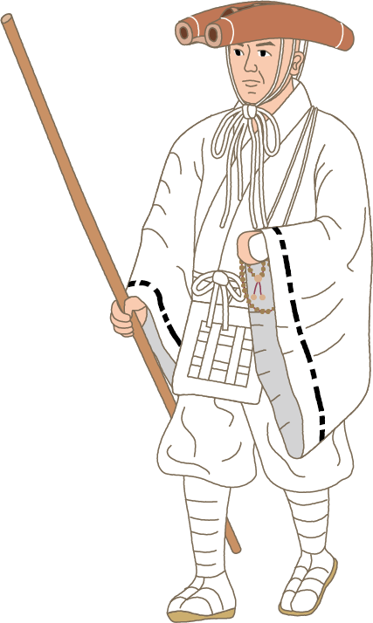
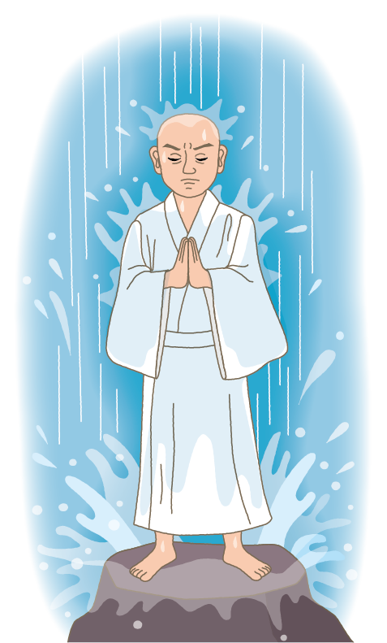
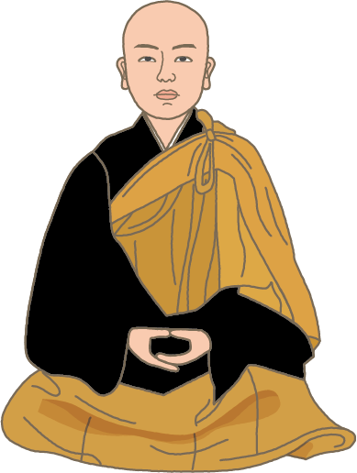
聖道門
〈この世界〉

Slide 84

聖道門
〈この世界〉

Slide 85
浄土門
〈この世界〉

Slide 86

浄土門

Slide 87

浄土門
阿弥陀仏の浄土

Slide 88

浄土門
〈お浄土〉

Slide 89
浄土門
〈お浄土〉

Slide 90
浄土の慈悲
自分が念仏を申す身になり、浄土に往生し、すぐにさとりをひらき、仏として大慈大悲を身につけて、人々を救うこと。

Slide 91
仏となれば、すぐに衆生救済のために再びこの世界に還り来る。
還相

Slide 92

※さまざまな縁を通してはたらく。
浄土
この世界

Slide 93
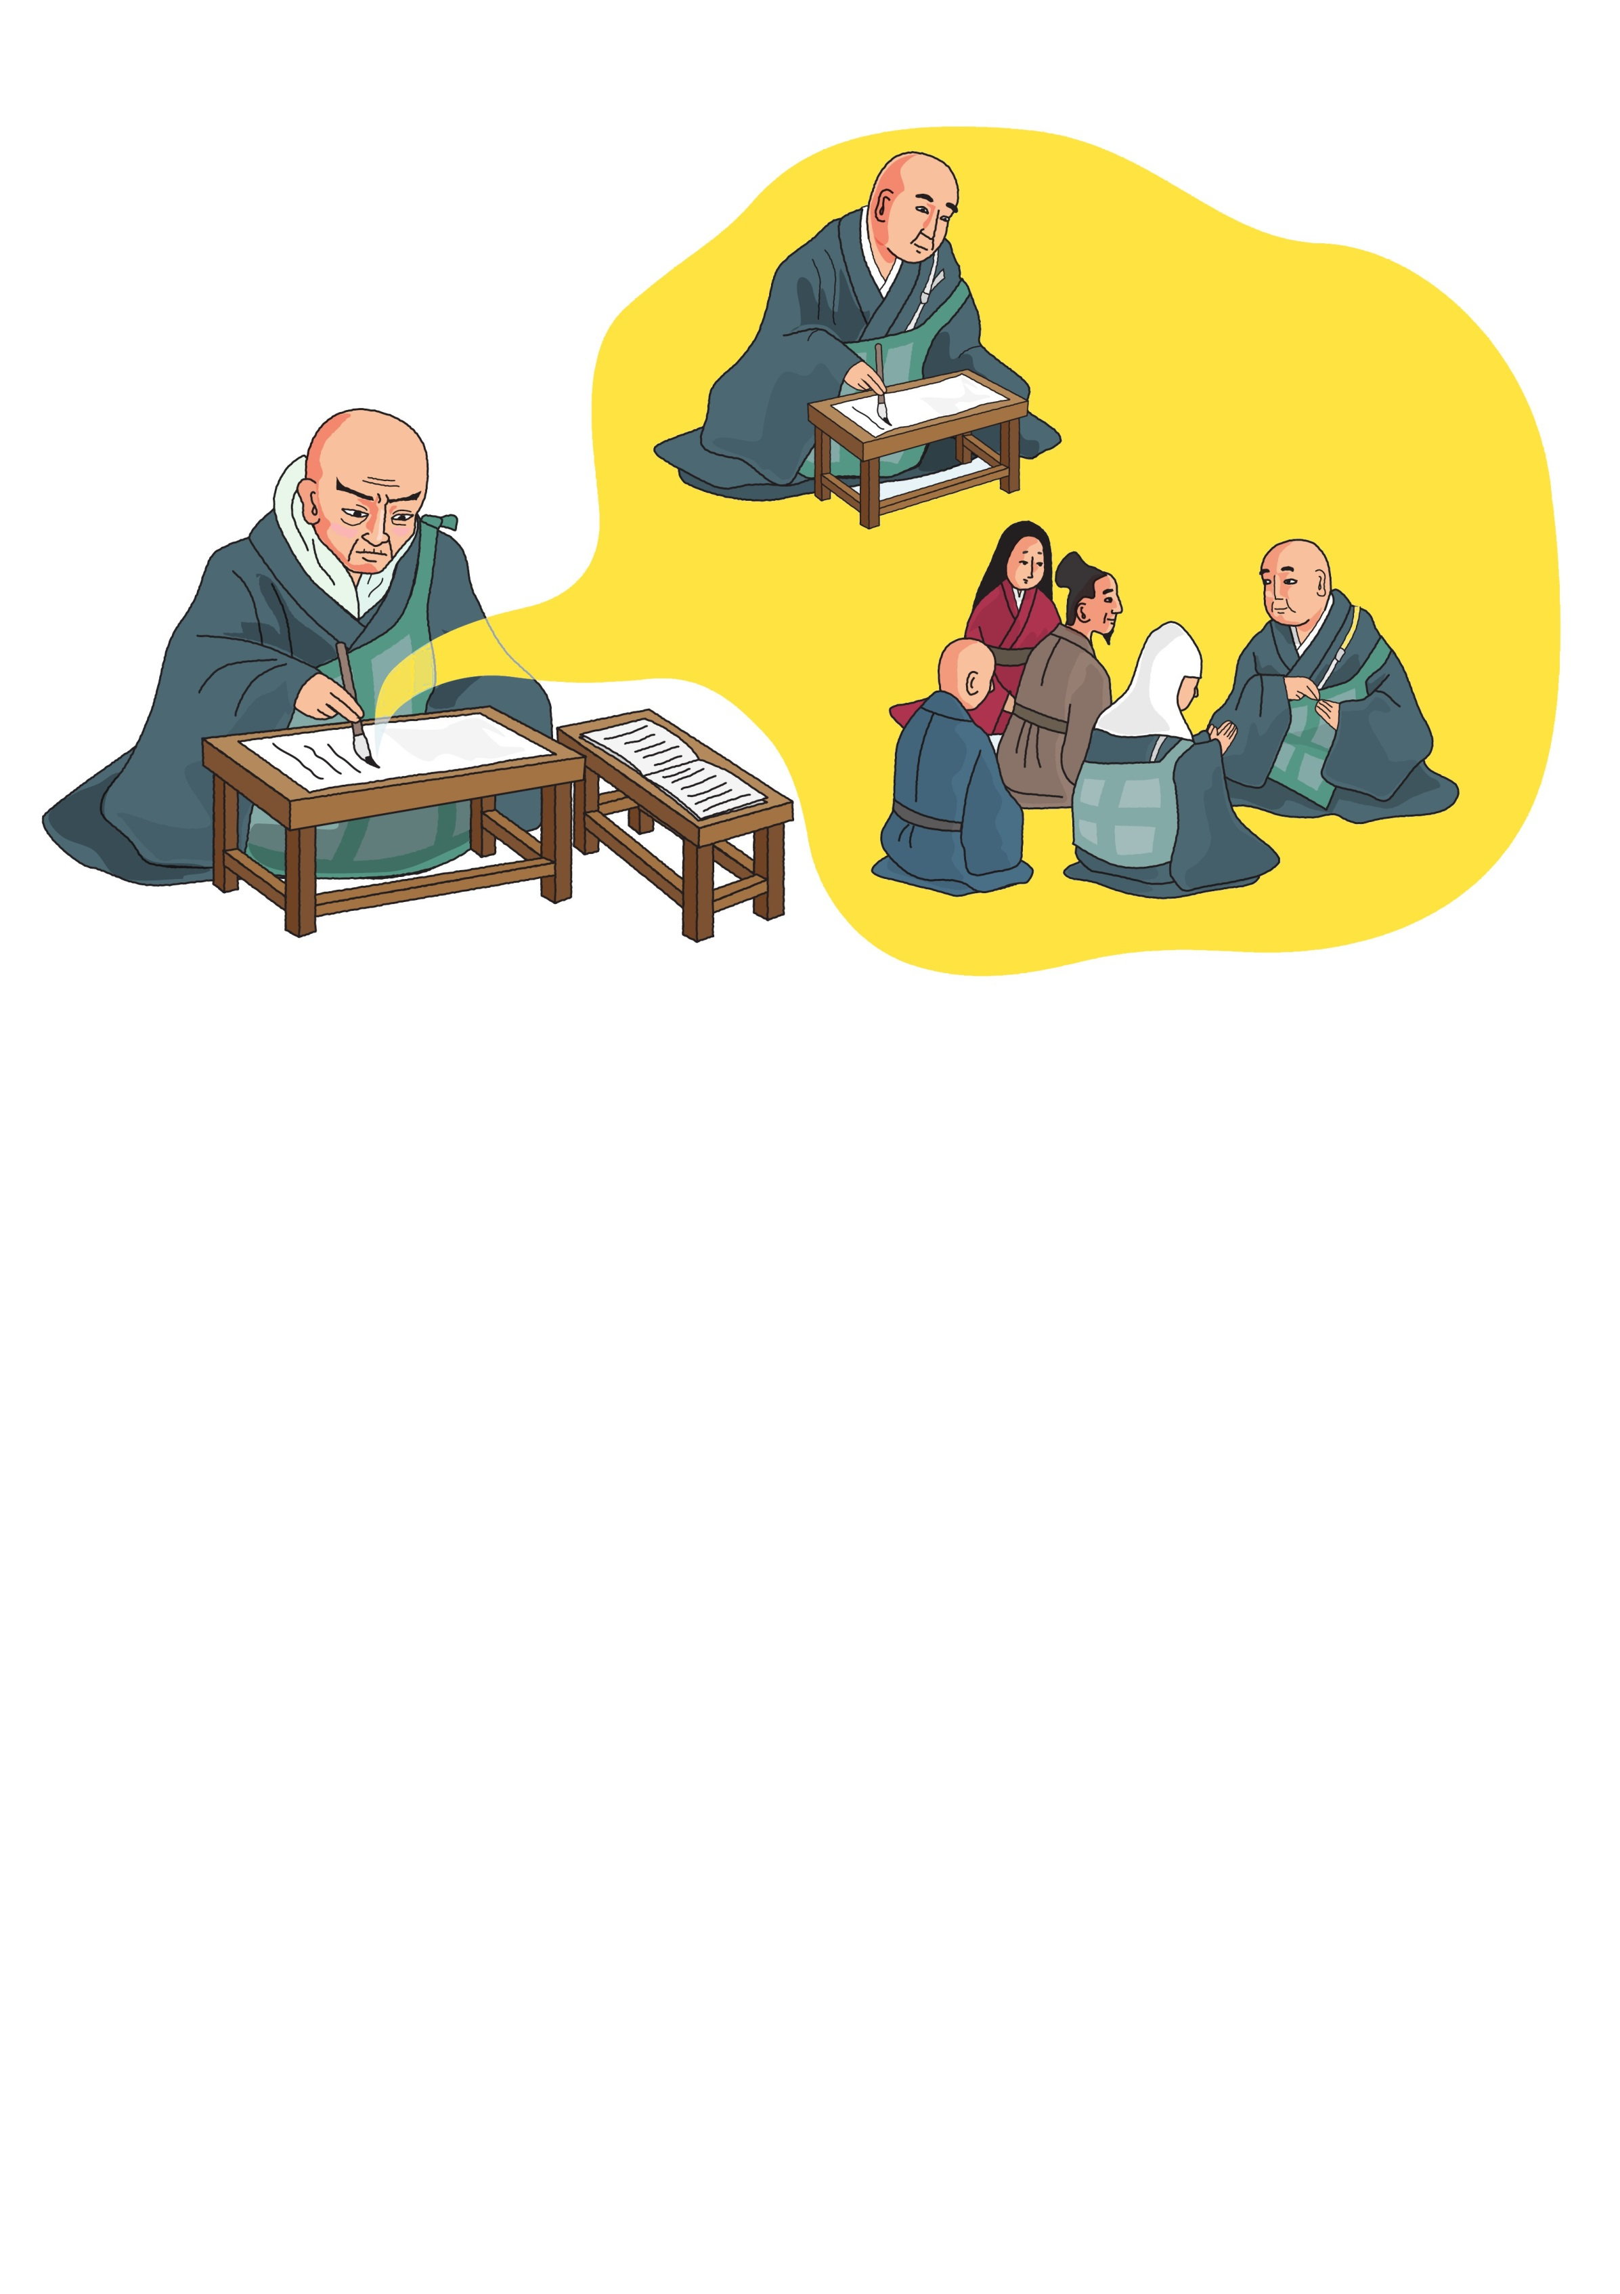
還相の菩薩
法然聖人
親鸞聖人

Slide 94
浄土の慈悲
浄土の慈悲といふは、念仏して、
いそぎ仏に成りて、大慈大悲心をもつて、おもふがごとく衆生を利益するをいふべきなり。
仏となって、意のままに人々を救うこと。
「仏の慈悲」

Slide 95
浄土の慈悲
三つの慈悲
①大慈大悲
仏が起こす完全な慈悲
②中慈中悲
聖者が起こす慈悲
③小慈小悲
凡夫が起こす慈悲

Slide 96
しかれば、念仏申すのみぞ、
すゑとほりたる大慈悲心にて候ふ
べきと云々。
浄土の慈悲
仏さまとなって
無制約の救いを行う。

Slide 97
すゑとほりたる
しかれば、念仏申すのみぞ、
すゑとほりたる大慈悲心にて候ふ
べきと云々。
ですから、ただ念仏することだけが本当に徹底した大いなる慈悲の心なのです。
徹底した

Slide 98
念仏する身となり浄土に往生して還相すること。
仏の大慈大悲のはたらきに、わたしたちも加わることができる。
浄土の慈悲

Slide 99
ここまでのポイント
☆浄土の慈悲は仏となって行う無
制約の救いである。
☆それは、完全・徹底した慈悲。
本当の慈悲。

Slide 100
本日の内容
１、慈悲について
２、慈悲のかはりめ
３、聖道の慈悲のあり方
４、浄土の慈悲のあり方
５、第四条と親鸞聖人

Slide 101
本日の内容
５、第四条と親鸞聖人

Slide 102
第四条の主張
聖道の慈悲が無価値で、浄土の慈悲のみが大事
聖道と浄土の慈悲の優劣を論じているわけではない。

Slide 103
第四条の主張
人間の慈悲・情の限界、自分の無力さに気づかされずにはいられない現実を説かれている。
親鸞聖人の捉えた人間の姿

Slide 104
善鸞事件
親鸞聖人８４歳
のときに
息子善鸞を義絶
Notes:
・親鸞聖人が善鸞を義絶したのは、建長八（1256）年５月29日、親鸞聖人８４歳のこと。

Slide 105
親鸞聖人が京都に帰られた後、関東では教えに反した異義がはびこっていた。
それを解決するために
親鸞聖人は息子善鸞を関東に自分の代行として遣わした。

Slide 106
しかし、善鸞は
かえって異義に走ったり、
関東の門弟を提訴したり、
念仏者を惑わした。
親鸞聖人は善鸞と親子の縁を切るに至った。

Slide 107
義絶状
「…いまは親といふことあるべからず、子とおもふことおもひきりたり。三宝・神明に申しきりをはりぬ。かなしきことなり。…」
自己の無力・非力への悲嘆
自己の有限性への悲嘆
Notes:
・善鸞義絶状は、親鸞聖人の真筆は残っていないが、顕智上人が書写したものが専修寺に伝わっている。

Slide 108
今生に、いかにいとほし不便とおもふとも、存知のごとくたすけがたければ、この慈悲始終なし。
おそらく、我が子一人まともに救うことができない無力さを嘆いている。

Slide 109
人間の無力さを見通した
親鸞聖人
「おもふがごとくたすけとぐること、きはめてありがたし 」
「存知のごとくたすけがたければ、この慈悲始終なし」
内省の言葉として語られる。

Slide 110
人間の慈悲では解決できないようなことがある。
親鸞聖人は大いなる阿弥陀仏に支えられる慈悲の世界を説かれた。

Slide 111
第四条のまとめ
☆聖道の慈悲は徹底しない慈悲であ
り、浄土の慈悲は徹底した、完全
な慈悲である。
☆決して人間の努力を否定する条で
はなく、人間の無力さへの悲しみ
を通して仏の慈悲に包まれている
ことへの喜びが表されている。

Slide 112
ご案内とお願い
本動画に使用した教材は、「浄土真宗本願寺派総合研究所」のホームページ（http://j-soken.jp/）からダウンロードしていただけます。ぜひご活用ください。
本動画は、皆様方が各種講座や研修会を開かれる際に参考としていただくために制作いたしました。本動画をそのまま上映することはご遠慮ください。

